Slide 1
Semantisatieverhaal A:
Mijn oma kreeg een kaartje in de brievenbus. Maar… er stond geen naam op! Het was een anonieme kaart, zo noemen ze dat. Raar toch? Wie had haar een kaartje gestuurd? Op de kaart stond een duif met een takje. “Dat is een symbool voor vrede,” zei oma. Een teken met een speciale betekenis. Maar waarom kreeg ze dat? En vooral, van wie kwam dit kaartje? Mijn oom dacht meteen aan een geheim bericht. Mijn oma vond dat overdreven. Ze vond het te veel of te erg. “Misschien is de kaart gewoon een vergissing,” zei ze. Toen ging de bel. Er stond een jong koppel voor de deur. Het koppel is het paar, het tweetal, het duo. “Wij wonen nu in uw oude huis,” zei de jonge vrouw. “We vonden een doos met brieven op zolder. Ze zijn van u!” Toen herinnerde ze zich iets. Oorspronkelijk (eerst, in het begin) woonde ze met opa in een ander huis. “Hij was mijn geliefde,” zei oma. Hij was de persoon van wie ze veel hield. “En hij schreef mij altijd heel romantische brieven.” Die brieven waren vol liefde, dromerig geschreven. Toen opa overleed, is ze verhuisd naar waar ze nu woont. Oma keek naar de brieven in de doos en begon te glimlachen. “Dit is het handschrift van mijn man!” Mijn oom grinnikte. “Wist je dat het idee om oude brieven terug te bezorgen is overgewaaid uit Amerika? Overwaaien betekent ergens anders vandaan komen. Daar brengen mensen oude liefdesbrieven terug naar hun oorspronkelijke eigenaar.” En die anonieme kaart? Die kwam ook uit de doos. En de echte afzender? Wie de post echt heeft gestuurd? Het koppel dat nu de rest van de doos kwam brengen. Terwijl oma de brieven bekeek, vond ze er ook een van een oude vriend, meneer De Vries. “Oh,” zei ze zacht. “Hij is járen geleden gesneuveld in de oorlog”. Hij is overleden, gestorven in de oorlog. We schreven elkaar vroeger vaak.” Mijn oom legde een hand op oma’s schouder. “Dan is deze brief extra bijzonder.”
Soms komen mooie herinneringen zomaar terug.
A
Notes:
Woordenoverzicht
de geliefde: de persoon van wie je veel houdt
sneuvelen: overlijden, sterven
het koppel: het paar, het tweetal, het duo
overwaaien: ergens anders vandaan komen
oorspronkelijk: eerst, in het begin
anoniem: zonder dat iemand bekend maakt wie hij is
de afzender: iemand die de post heeft gestuurd
het symbool: het ding of teken met een speciale betekenis
romantisch: vol liefde, dromerig
overdreven: te veel of te erg

Slide 2
Gerarda Das
Marjan ter Harmsel
Mandy Routledge
Francis Vrielink
Week 7 – 11 februari 2025
Niveau A

Slide 3
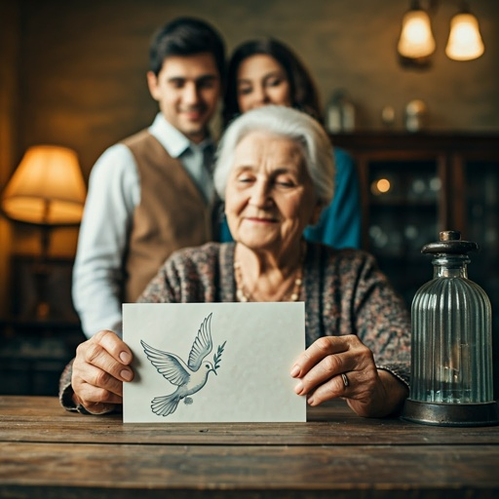
anoniem
|
|
|
| Aan: mevr. van Dam
| Hoofdstraat 6
| 8655 KW Almen
?

Slide 4
het symbool
vrede

Slide 5
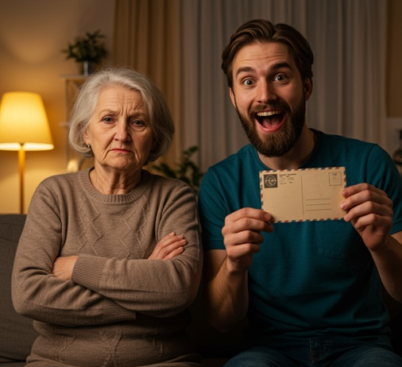
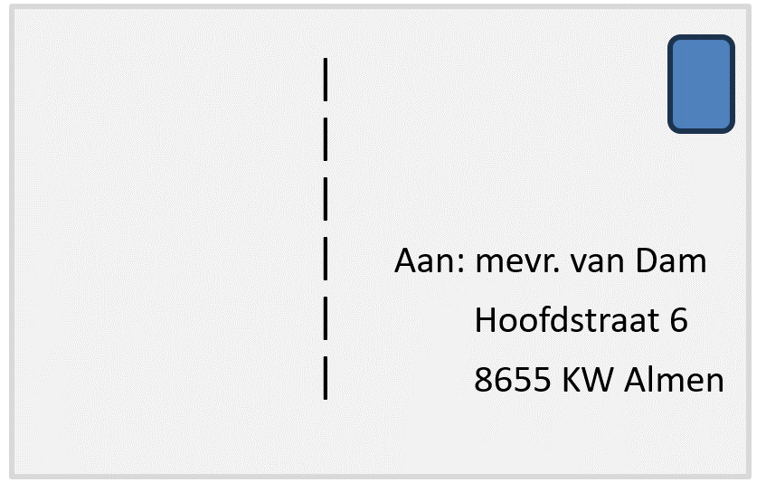
overdreven

Slide 6
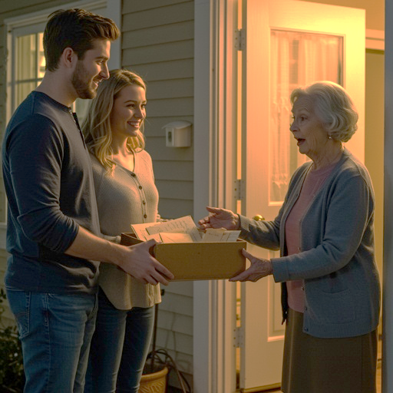
het koppel

Slide 7
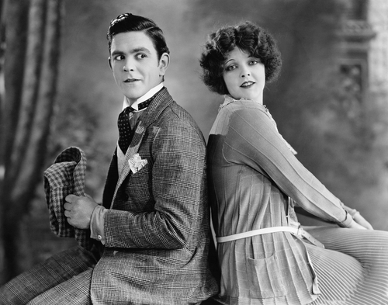
oorspronkelijk

Slide 8
de geliefde

Slide 9
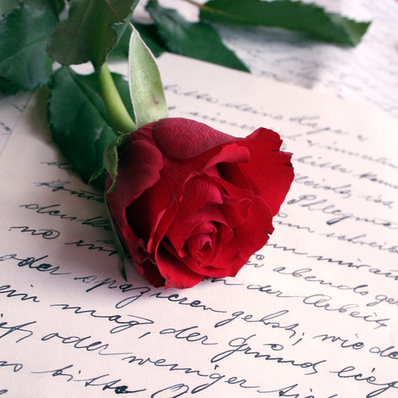
romantisch

Slide 10
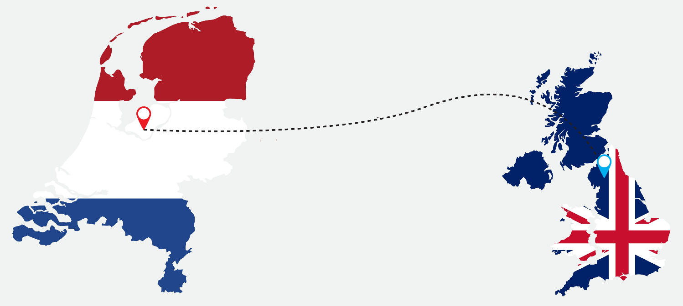
overwaaien

Slide 11
de afzender

Slide 12
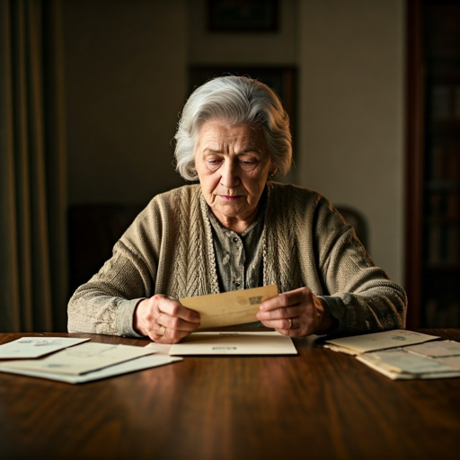
sneuvelen

Slide 13
Op de woordmuur:

Slide 14
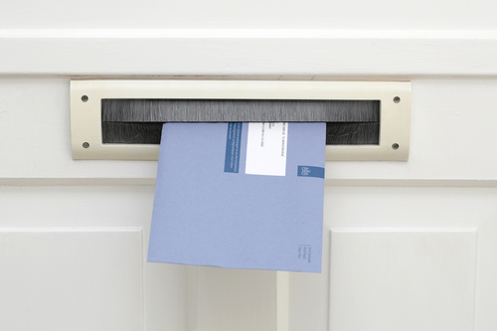
romantisch
zakelijk
= vol liefde, dromerig
Opa schreef vroeger veel romantische brieven.
= praktisch en met weinig emoties
De belastingdienst stuurt zakelijke brieven.

Slide 15
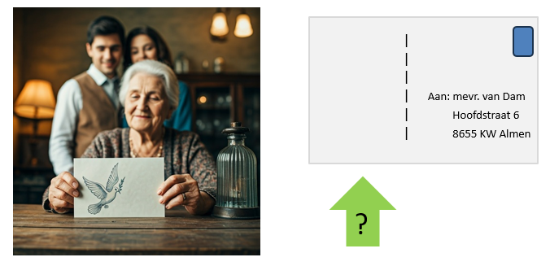
openbaar
anoniem
= algemeen bekend
Zij maakte het nieuws over haar zwangerschap openbaar.
= zonder dat iemand bekend maakt wie hij is
Mijn oma kreeg een anoniem kaartje in de brievenbus.

Slide 16
de geadresseerde
de afzender
= persoon aan wie de post gericht is
Het kaartje was aan oma geadresseerd.
= iemand die de post heeft gestuurd
Het was een anoniem kaartje, maar de afzender was de jonge vrouw.

Slide 17
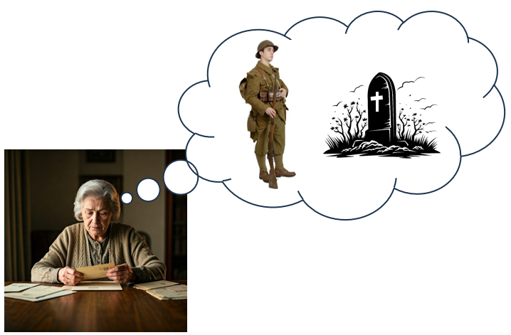
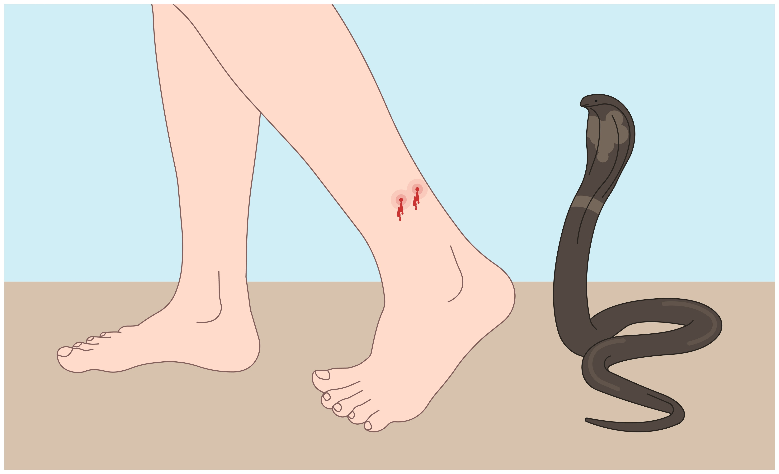
overleven
sneuvelen
= erna nog in leven zijn
Hij heeft de aanval van de slang overleefd.
= overlijden, sterven
“Hij is járen geleden gesneuveld in de oorlog”.

Slide 18
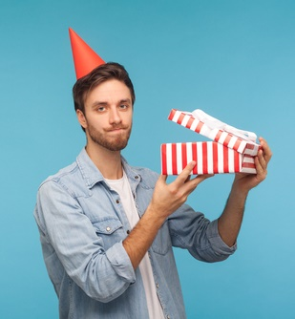
gematigd
overdreven
= waarbij je niet tot het uiterste gaat
Hij is gematigd enthousiast over zijn cadeau.
= te veel of te erg
Oma vond dat haar zoon overdreven reageerde op de kaart.

Slide 19
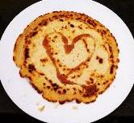
het symbool
= het ding of teken met een speciale betekenis
de wifi
de vrede
het hart

Slide 20
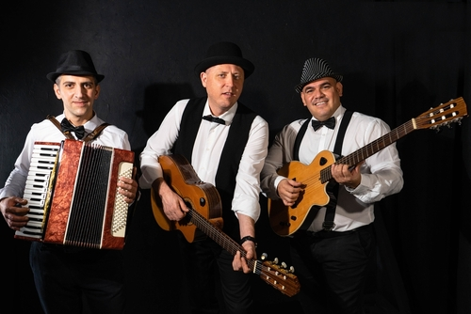
Er stond een jong koppel voor de deur.
het trio
het koppel
het individu
= het paar, het tweetal, het duo

Slide 21
Oorspronkelijk woonde ze met opa samen in een ander huis.
uiteindelijk
oorspronkelijk
= aan het eind
= eerst, in het begin

Slide 22
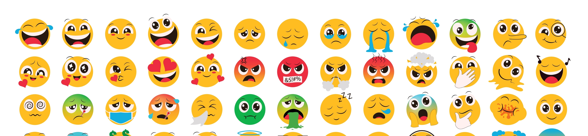
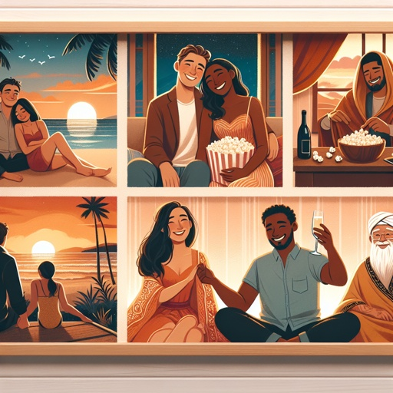
de emoties
de gebeurtenissen
de geliefde
= de persoon van wie je veel houdt
de relatie

Slide 23
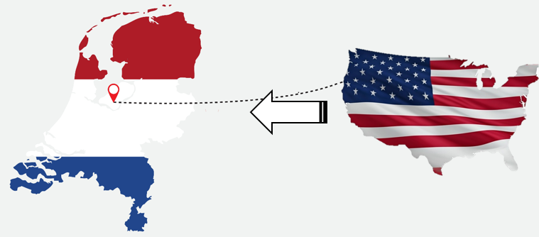
liefdesbrieven terugbrengen
overwaaien
= ergens anders vandaan komen
Halloween uit Amerika
Pokémon uit Japan

